Slide 1

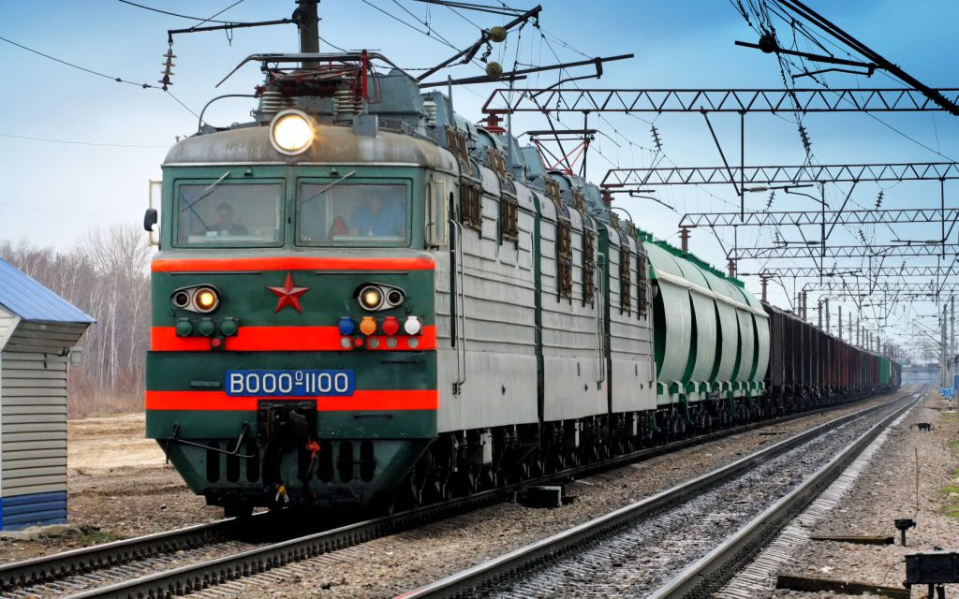

Правила поведения на железной дороге

Slide 2
Перспективы развития железнодорожного транспорта предусматривают увеличение скорости подвижного состава до 160 - 200 км/ч и появление высокоскоросного движения 200 - 350 км/ч. Огромные российские расстояния экономически выгодно преодолевать за минимальное время.
При огромных объемах перевозок, высокой интенсивности и повышенных скоростях движения поездов железные дороги являются зоной повышенной опасности.
Однако очень часто некоторые из вас, забывая об опасности, позволяют себе играть вблизи железнодорожных путей, станций, бросать снежки, камни и другие предметы в проходящие пассажирские поезда, подкладывать посторонние предметы на рельсы перед движущимся поездом, кататься на велосипедах, роликах, скейтах, санках и сноубордах. Устраивая подвижные игры на территории объектов железнодорожного транспорта, вы подвергаете опасности не только свою жизнь, но жизнь и здоровье окружающих людей, локомотивной бригады и пассажиров, едущих в поезде.
Длина тормозного пути при экстренном торможении может составлять 1000 – 1700 метров
Многие уверены, что услышав сигнал, поданный машинистом, они успеют отойти в безопасное место. Увы, за такую самоуверенность как правило расплачиваются жизнью, а оставшиеся в живых получают тяжелейшие травмы, делающие их инвалидами…

Slide 3
То, что железная дорога несет в себе массу опасностей, вроде бы знают все. Вот только каждый год, особенно с приходом лета, травматизм на путях увеличивается в разы: за счет дачников и отдыхающих на каникулах школьников, которые не боятся переходить железную дорогу не по переходу.
За 2022 год из-за несанкционированного перехода через ж/д пути были травмированы 1886 человек, из них – 1297 со смертельным исходом. С января по апрель 2023 года уже 500 травмированных, из них – 341 погибший.
И как ни банально это звучит, среди погибших большая часть – те, кто думал, что успеет перебежать железнодорожные пути в неположенном месте.

Slide 4
Несмотря на проводимую на Крымской железной дороге работу по профилактике случаев наезда на посторонних движущимся подвижным составом, случаи травматизма продолжают иметь место.
Статистика непроизводственного травматизма за 2010 – 2023 г.

Slide 5
За восемь месяцев 2023 года зарегистрировано 12 случаев травмирования граждан не связанные с производством, из них 9 случаем со смертельным исходом.
- 17.02.2023 на железнодорожной станции Краснопартизанская, 1409 км пк8 смертельно травмирован житель с. Красный Партизан, 1935 года рождения;
12.03.2023 на перегоне Симферополь – Чистенькая на 1468 км пк10 смертельно травмирована жительница с. Перово, 1955 года рождения, пытавшаяся перебежать перед приближающим поездом;
- 21.03.2023 на железнодорожной станции Краснофлотская 61 км пк8 был смертельно травмирован гражданин 1941 года рождения, который пытался перейти с велосипедом через железнодорожный путь по технологическому переходу, на подаваемые локомотивной бригадой сигналы не реагировал;

Slide 6
03.04.2023 на перегон Сирень – Бахчисарай, 1500 км, пк 6 смертельно травмирован гражданин 1966 г. р.,
- 17.04.2023 на железнодорожной станции Нижнегорская 39 км смертельно травмирован гражданин 1954 г.р., причина травмирования – нахождение на железнодорожных путях.
26.04.2023 на железнодорожной станции Чистенькая травмирован гражданин 1992 г.р., сидевший на пассажирской платформе за ограничительной линией;
- 10.07.2023 на перегоне Мекензиевы Горы – Инкерман 1 травмирован гражданин 1979 г.р., находившийся в нетрезвом состоянии;
- 12.07.2023 на железнодорожной станции Симферополь Грузовой смертельно травмирован гражданин 1980 г.р.;

Slide 7
- 13.07.2023 на перегоне Останино – Семь Колодезей смертельно травмирован гражданин 2004 г. р., сидел на рельсах перед приближающимся железнодорожным подвижным составом, не сразу среагировал на подаваемые локомотивной бригадой сигналы;
05.08.2023 на перегоне Азовская – разъезд 10 км смертельно травмирован гражданин 1984 г.р.;
08.08.2023 на перегоне ст. Отрадная – ст. Джанкой травмирован гражданин 1972 г.р., доставлен в тяжелом состоянии в больницу г. Джанкоя;
- 27.08.2023 на железнодорожной станции Кировская смертельно травмирован гражданин 1987 г.р.

Slide 8

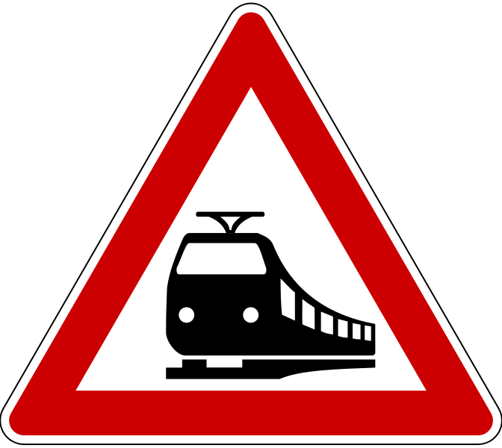
Основными причинами травмирования людей являются незнание и нарушение правил безопасности при нахождении в зоне железнодорожных путей, неоправданная спешка и беспечность, нежелание поль-зоваться переходными мостами, тоннелями и настилами, а порой озорство, хулиганство и игры, как на железнодорожных путях, так и на прилегающей к ним территории.

Slide 9
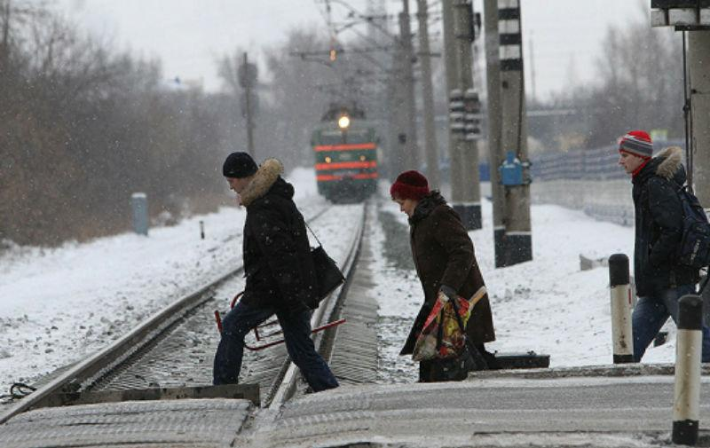
Помните!
Нахождение на железнодорожных путях, переход их в не установленных местах, озорство, хулиганство и необдуманные поступки всегда связаны с риском и опасностью для жизни, во избежание чего вам необходимо строго соблюдать установленные на железных дорогах правила безопасного поведения.

Slide 10
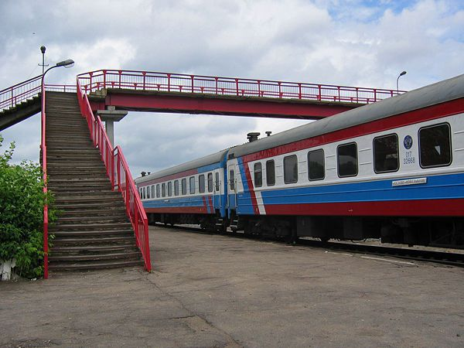
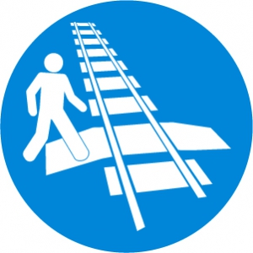

Помните!
Переходить железнодорожные пути можно только в установленных местах, пользуясь при этом пешеходными мостами, тоннелями, переездами.

Slide 11
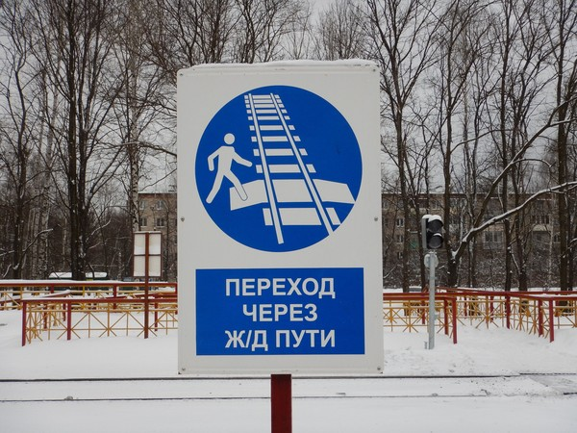
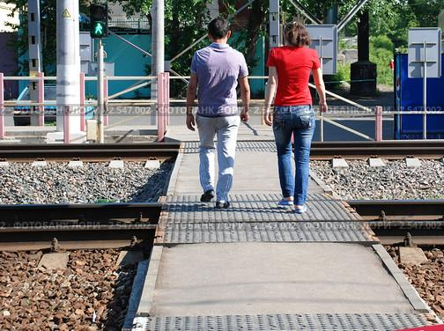
Помните!
На станциях, где мостов и тоннелей нет, граждане должны переходить железнодорожные пути по настилам, а также в местах, где установлены указатели «Переход через пути».

Slide 12
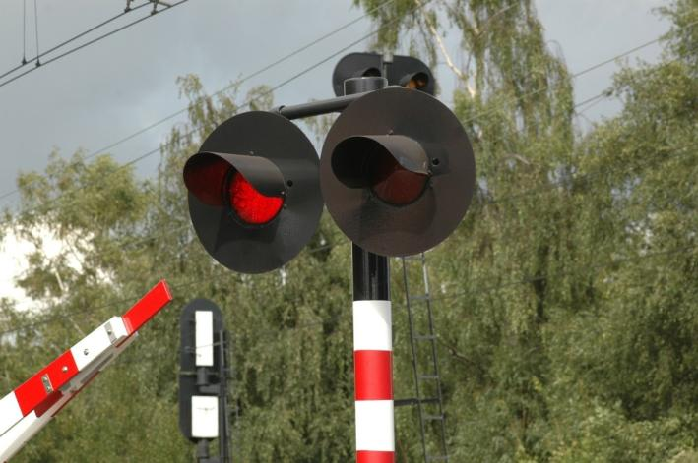
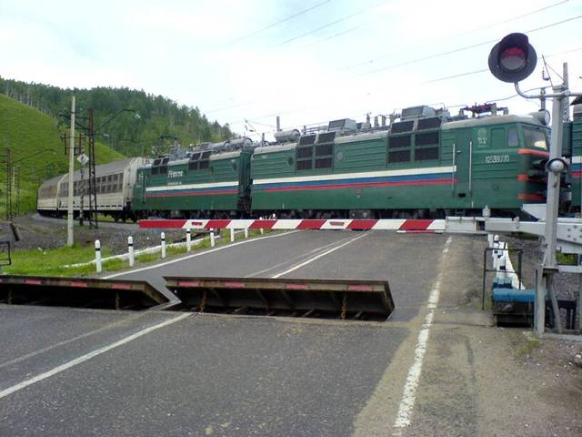
Запрещается!
Запрещается переходить пути на железнодорожных переездах при закрытом шлагбауме или показании красного сигнала светофора переездной сигнализации.

Slide 13
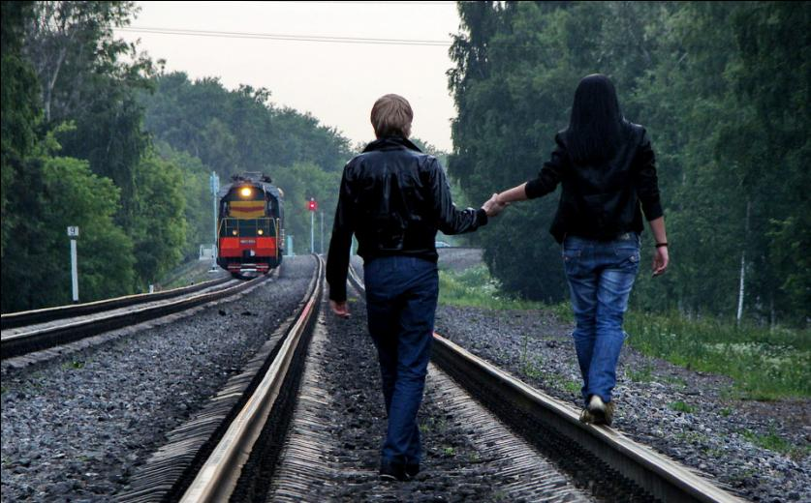
Правила поведения на железной дороге
При переходе через железнодорожные пути необходимо убедиться в отсутствии движущегося поезда, локомотива или вагонов.
Ходить по железнодорожным путям категорически запрещается!

Slide 14
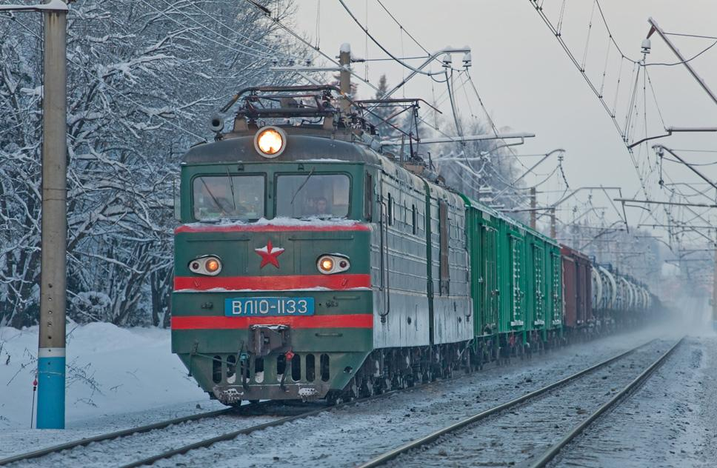
Запрещается!
Переходить и перебегать через железнодорожные пути перед близко идущим поездом, если расстояние до него менее
400 м - запрещается.

Slide 15
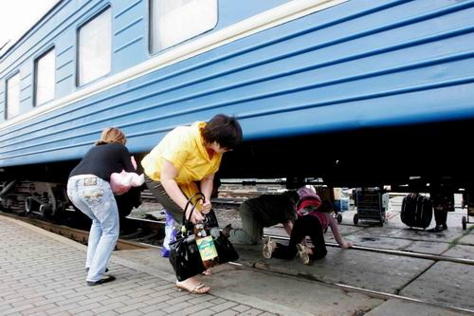
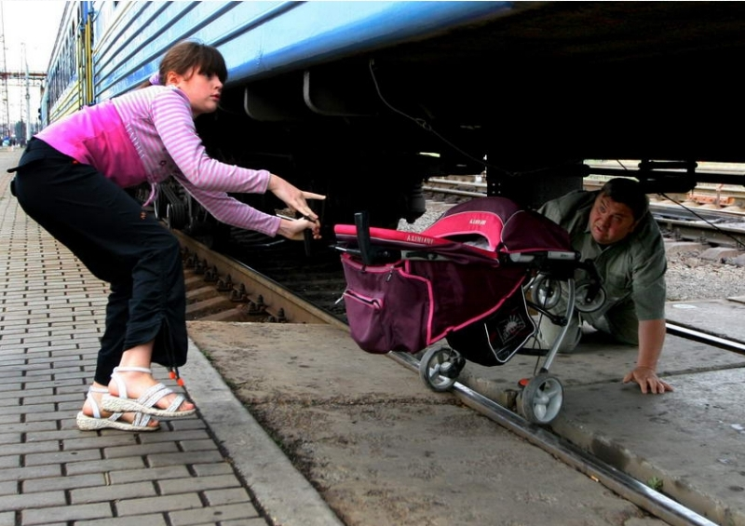
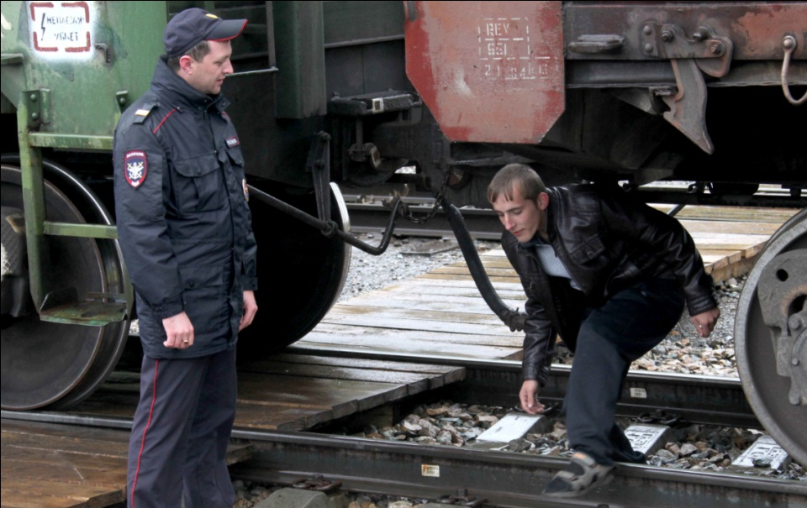
Запрещается!
Категорически запрещается на станциях и перегонах подлезать под вагоны и перелезать через автосцепки для прохода через путь.

Slide 16
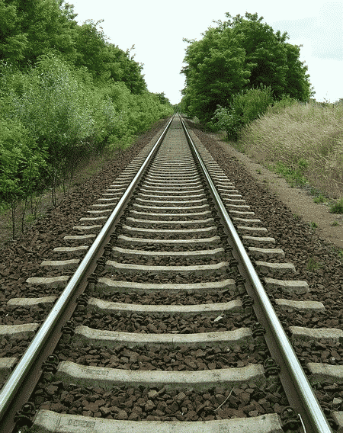
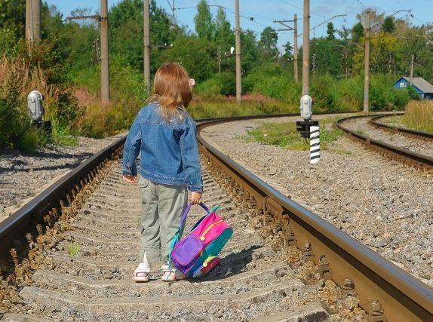
Запрещается!
Запрещается проходить вдоль железнодорожных путей ближе
5 метров от крайнего рельса!

Slide 17
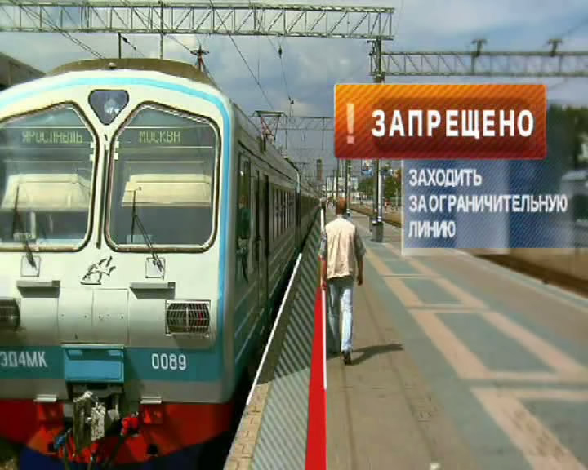
Не заходи за линию безопасности у края пассажирской платформы!

Slide 18

He используй наушники и мобильные телефоны при переходе через железнодорожные пути!

Slide 19
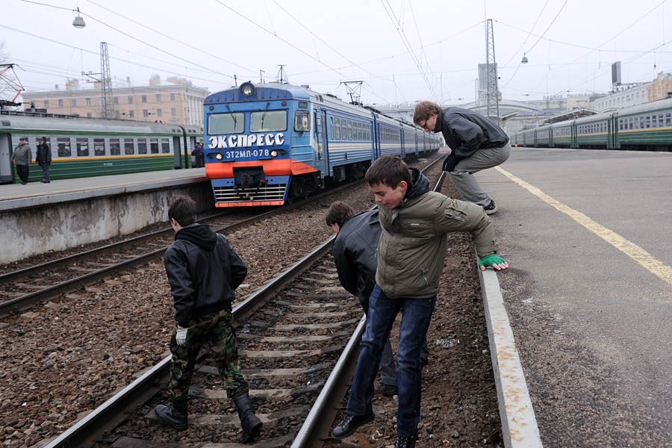
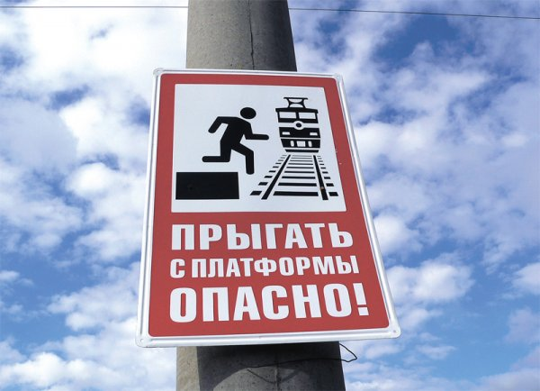
Нельзя!
Не прыгай с пассажирской платформы на железнодорожные пути!

Slide 20
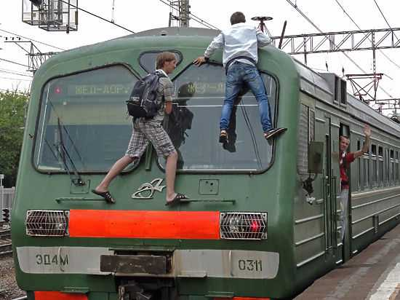
Нельзя!
Не поднимайся на крыши вагонов поездов!

Slide 21
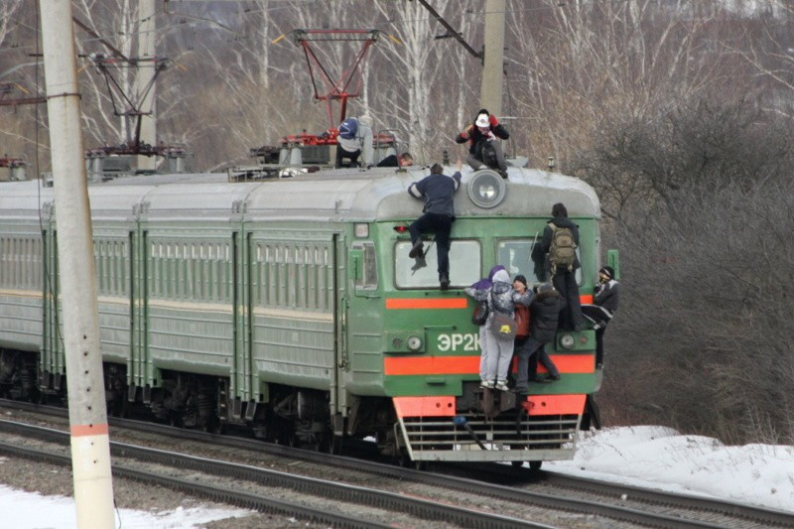
Помните!
Это опасно для жизни!

Slide 22
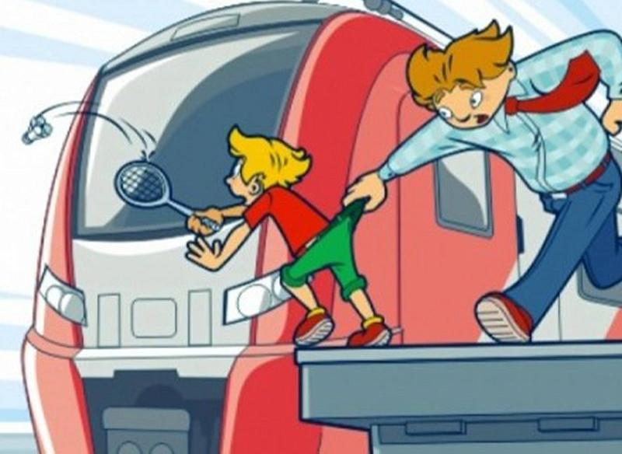
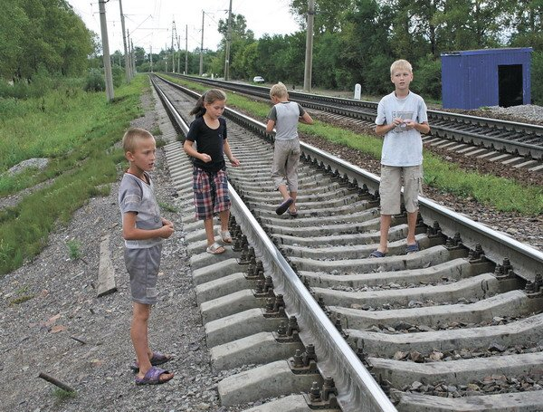
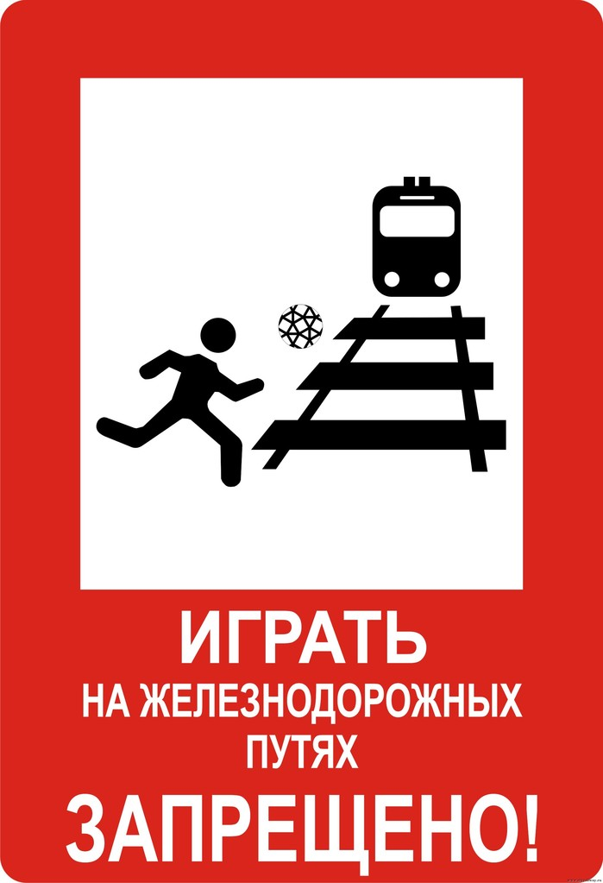
Нельзя устраивать на платформе и железнодорожных путях различные подвижные игры!

Slide 23
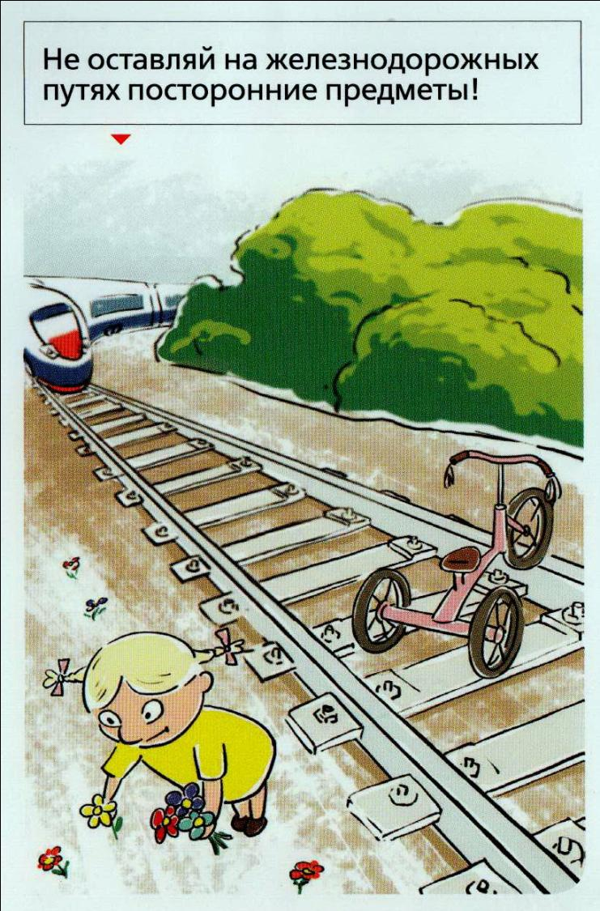

Slide 24
Несчастные случаи на железных дорогах наносят государству огромный ущерб. Здесь и прямые убытки от разрушения транспортных средств, порчи грузов и железнодорожных сооружений, но главный же ущерб общества – это невосполнимость человеческих потерь.
Берегите себя, если вы сами о себе не переживаете, то не поможет уже ничто, а железная дорога не прощает небрежностей и оплошностей!
Будьте бдительны и осторожны!
С искренним к Вам уважением,
Сектор охраны труда и промышленной безопасности ОП «Дирекция инфраструктуры»
Федерального государственного унитарного предприятия «Крымская железная дорога».
Для подготовки презентации использовались материалы из открытых интернет-источников.

